Slide 1
Intégration de PTFlashML dans Geoxim
28/06/2023

Slide 2
REX Intégration PTFlashML dans Geoxim
Rappels environnement Geoxim
Architecture de PTFlashML issus des travaux de la thèse de Jing Gang
Point sur les travaux effectués
REX
Discussion sur les travaux à effectuer

Slide 3
REX Intégration PTFlashML dans Geoxim
Rappels environnement Geoxim
Environnement ArcGeoSim
Intégration dans le mécanisme de lois
Utilisation standard des lois sous forme scalaire
Appels vectoriels mis en place pour ONNX
Support de mécanisme de dérivées

Slide 4
PTFlash dans Geoxim FlashMultiLaw
FlashMultiLaw
Input Variables
Output Variables
PTFlash
θp
Np
AmountPhase[ip][cell]
Pressure[cell]
P
P
X
Compute
or
Network
Y
θv
Temperature[cell]
T
T
Xl
Xkp
Xj
MolarFraction[j][cell]
AmountCompo[ic][cell]
Nk
Zk
Xv
Direct copy/reference
Physical Laws
Derivatives
Scaling factor
Ys
Mp
Chain Rule
Calculation ?
Rhop
dXOut_dXIn
Merge, reindexing
dY_dX
Fugaj
Hp
Mup

Slide 5
REX Intégration PTFlashML dans Geoxim
Rappels environnement Geoxim
Architecture de PTFlashML issus de la thèse de Jing Gang

Slide 6
REX Intégration PTFlashML dans Geoxim
Architecture de PTFlashML issus de la thèse de Jing Gang
Algorithme de Flash issus de Carnot
Modèle SRK
PTFlashML développé avec pytorch (Torch::Tensor)
3 briques
PTNet::Classifier :
NeuralNetwork prédisant la stabilité du mélange (état monophasique/ équilibre diphasique)
PTNet::Initializer
NeuralNetwork prédisant les ki=xli/xvi des constituants en cas d’équilibre
PTNet::SolveRR
Solveur Non Lineaire calculant theta_v, xli, xvi, composition dans chaque phase

Slide 7
Architecture de PTFlashML
PTFlashML
unstable
PTNet
Classifier
Ctx
P
project
θv
T
Xileq
Xil
PTNet
Initializer
LnKi
Ki
solveRR
θvx
norma
Zi
exp
XEquil
Xiveq
norma
Xiv

Slide 8
REX Intégration PTFlashML dans Geoxim
Rappels environnement Geoxim
Architecture de PTFlashML issus de la thèse de Jing Gang
Point sur les travaux effectués

Slide 9
REX Intégration PTFlashML dans Geoxim
Point sur les travaux effectués
Cas test de validation issus de l’article de Jing Gang
9 composants, modèle SRK
Pmin: 5.0e6, Pmax: 2.5e7, Tmin: 200, Tmax: 600
Hypercube latin de 100000 points
Développement de la classe PTFlash
Extension de l’API Law pour de l’asynchronisme et une évaluation vectoriel
Implémentant la calcul de flash PT dans la loi FlashMultiLaw
À partir de la bibliothèque Carnot V10.7
A partir des implémentations PyTorch
Gestion de multiples runtimes d’inférence
Validation des résultats par rapport aux résultats obtenu avec Carnot
Tests de performance et comparaison aux performances de Carnot

Slide 10
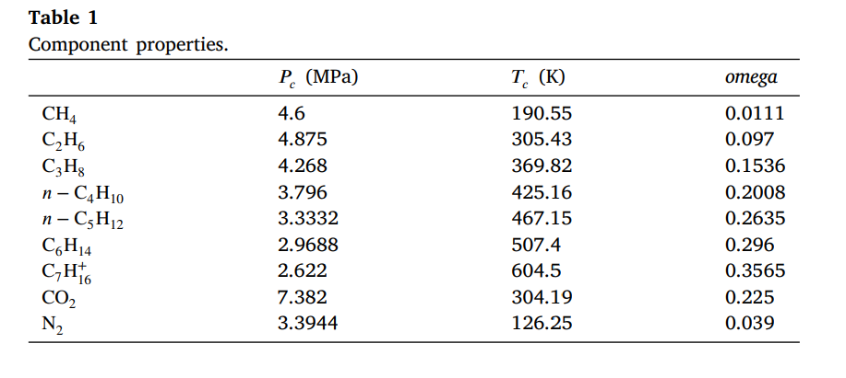
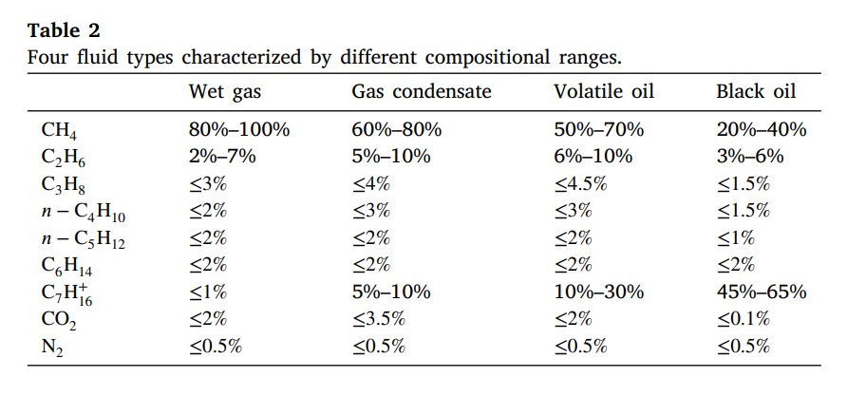
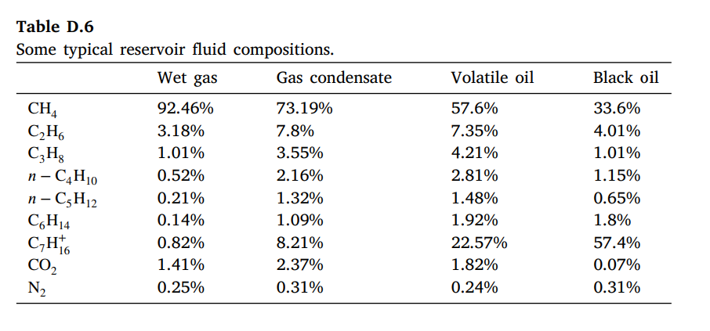
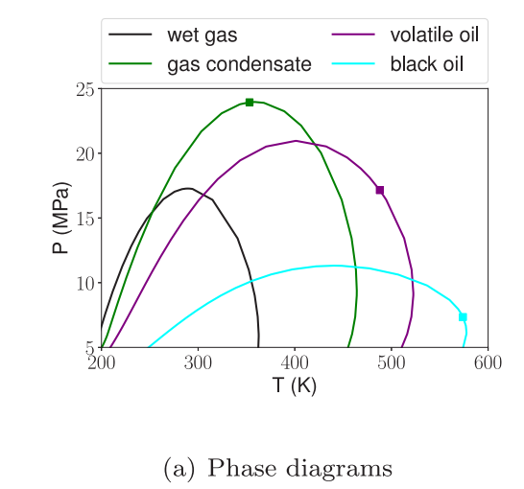
PTFlash Article - 9 Components
Components Critical Parameters
Sampling of Compositions
Typical Phase Diagrams
Examples of Compositions

Slide 11
REX Intégration PTFlashML dans Geoxim
Classe PTFlash
Différents type de Runtime d’inférence
ONNX
TensorRT
Torch SJIT
Différents algorithmes :
Carnot (V10.7)
PTNet::Classifier (ONNX, TensorRT, Torch)
PTNet::Initializer (ONNX,TensorRT, Torch)
PTNet::Classifier + PTNet::Initializer (ONNX,TensorRT, Torch)
PTNet::Classisfier + PTNet::Initilializer + PTNet::SolverRR (Torch)
 | CPU | GPU | x32 | x64 | Eval Mode
Carnot | X |  |  |  | Scalaire
ONNX | X |  | X |  | Batch
TensorRT |  | X | X | X | Batch
Torch SJIT/SJITopt | X | X | X | X | Batch

Slide 12
REX Intégration PTFlashML dans Geoxim
Classe PTFlash
Performances :portable DELL
TEST | N128 | N256 | N512 | 1024 | 2048 | 4096 | 8192 | 16384 | 32768 | 65536
CARNOT CPP V107 | 0.021 | 0.0407 | 0.0971 | 0.2340 | 0.3447 | 0.981 | 2.031900000E+00 | 3.9452 | 7.43943 | 27.6063
PTFlash SJIT CPP CPU | 1.387000000E-01 | 0.1741 | 0.1762 | 0.2408 | 0.3919 | 0.385 | 3.115600000E+00 | 0.9085 | 1.67894 | 2.19973
PTFlash SJIT CPP CUDA | 0.492700000 | 5.2005 | 0.5978 | 0.7532 | 0.8926 | 0.702 | 7.9367 | 1.31701 | 6.62761 | 3.28657
Classifier X64 SJIT1 CPU | 0.000142642 | 0.0015983 | 0.000828211 | 0.000670581 | 0.001193440 | 0.0021015 | 0.00273915 | 0.00606619 | 0.00651338 | 0.0132542
Classifier X64 SJIT2 CPU | 0.000212575 | 0.00137251 | 0.00127078 | 0.000469021 | 0.000662026 | 0.00198121 | 0.00216969 | 0.00733101 | 0.00881862 | 0.0176477
Classifier X64 SJIT1 CUDA | 0.000175374 | 0.000172859 | 0.000211811 | 0.000565451 | 0.000560573 | 0.000998617 | 0.00181453 | 0.00343774 | 0.00668198 | 0.0158569
Classifier X64 SJIT2 CUDA | 0.000147965 | 0.000164204 | 0.000197232 | 0.000315923 | 0.000545801 | 0.000986812 | 0.00186275 | 0.00362973 | 0.00662394 | 0.0147231
Classifier X32 SJIT1 CPU | 9.36096e-05 | 0.00111478 | 0.000794587 | 0.000422912 | 0.000583999 | 0.000637451 | 0.00179201 | 0.00379995 | 0.00649244 | 0.0107874
Classifier X32 SJIT2 CPU | 7.71659e-05 | 0.000955013 | 0.000514137 | 0.000271576 | 0.000298848 | 0.000656309 | 0.00097522 | 0.00165718 | 0.00848538 | 0.00648691
Classifier X32 ONNX CPU | 6.56207e-05 | 0.000481057 | 0.000443027 | 0.000721384 | 0.001412460 | 0.002500360 | 0.00462726 | 0.00905060 | 0.01773090 | 0.0313512
Classifier X32 SJIT1 CUDA | 0.000211669 | 0.000140761 | 0.000157221 | 0.000200697 | 0.000255418 | 0.000446179 | 0.00116566 | 0.00136351 | 0.00257468 | 0.00506389
Classifier X32 SJIT2 CUDA | 0.00013836 | 0.000147345 | 0.000151870 | 0.000187457 | 0.000259619 | 0.000446184 | 0.00089470 | 0.00125645 | 0.00239205 | 0.00581561
Classifier X32 TRT CUDA | 0.000487461 | 0.003532430 | 0.003676120 | 0.003918320 | 0.003801730 | 0.004200780 | 0.00477566 | 0.00752921 | 0.00919834 | 0.0141366
ClassInit X64 SJIT1 CPU | 0.000480213 | 0.002297520 | 0.001990710 | 0.005835030 | 0.005629530 | 0.005493160 | 0.00905183 | 0.02678990 | 0.04750290 | 0.0800413
ClassInit X64 SJIT2 CPU | 0.000889664 | 0.003069040 | 0.004388910 | 0.002620500 | 0.004611700 | 0.008462380 | 0.01758470 | 0.03476490 | 0.06298700 | 0.098806
ClassInit X64 SJIT1 CUDA | 0.000594438 | 0.000680890 | 0.001027150 | 0.003376270 | 0.002998960 | 0.005745620 | 0.01128470 | 0.02439570 | 0.04304480 | 0.064237
ClassInit X64 SJIT2 CUDA | 0.000569530 | 0.000648964 | 0.001008880 | 0.001697900 | 0.002963350 | 0.006584500 | 0.01287520 | 0.02264090 | 0.04689080 | 0.0867652
ClassInit X32 SJIT1 CPU | 0.000346672 | 0.001805020 | 0.001434120 | 0.001857940 | 0.001729830 | 0.004784640 | 0.00643730 | 0.01365500 | 0.02027040 | 0.0742671
ClassInit X32 SJIT2 CPU | 0.000280790 | 0.001576830 | 0.001210980 | 0.001154550 | 0.001726370 | 0.003063820 | 0.00586022 | 0.01443300 | 0.02418180 | 0.0434403
ClassInit X32 ONNX CPU | 0.000288841 | 0.000776110 | 0.001387920 | 0.002707460 | 0.005278440 | 0.020647700 | 0.01938690 | 0.03676400 | 0.07661870 | 0.151748
ClassInit X32 SJIT1 CUDA | 0.000696591 | 0.000706522 | 0.000487123 | 0.000625856 | 0.000932101 | 0.003045030 | 0.00313288 | 0.00611849 | 0.01321040 | 0.0236313
ClassInit X32 SJIT2 CUDA | 0.000361183 | 0.000431816 | 0.000477958 | 0.000661721 | 0.000888199 | 0.001519670 | 0.00292695 | 0.00733469 | 0.01183210 | 0.0214236
ClassInit X32 TRT CUDA | 0.001038110 | 0.001039510 | 0.002135950 | 0.001129160 | 0.001500210 | 0.001611670 | 0.00322788 | 0.00368672 | 0.00563870 | 0.0107967

Slide 13
REX Intégration PTFlashML dans Geoxim

Slide 14
REX Intégration PTFlashML dans Geoxim
Performances : cluster Jean Zay (GPU VT100, A100)
TEST | N128 | N256 | N512 | N1024 | N2048 | N4096 | N8192 | N16384 | N32768 | N65536
CARNOT CPP V107 | 0.0307637 | 0.0604591 | 0.141358 | 0.334022 | 0.512088 | 1.4026 | 2.87978 | 5.61802 | 10.3145 | 23.8742
PTFlash X64 SJIT1 CPU | 0.207466 | 0.297188 | 0.298109 | 0.385851 | 0.460417 | 0.547589 | 4.97281 | 1.03798 | 1.54214 | 2.44661
PTFlash X64 SJIT2 CPU | 0.205317 | 0.300152 | 0.296471 | 0.381381 | 0.455019 | 0.556626 | 5.00936 | 1.02909 | 1.54882 | 2.29127
PTFlash X64 SJIT1 CUDA | 0.739629 | 0.62821 | 0.885684 | 1.11488 | 0.865244 | 0.894054 | 13.5695 | 1.65407 | 1.7172 | 2.13089
PTFlash X64 SJIT2 CUDA | 0.205317 | 0.300152 | 0.296471 | 0.381381 | 0.455019 | 1.54882 | 0.556626 | 5.00936 | 1.02909 | 2.29127
Classifier X64 SJIT1 CPU | 0.00016212 | 0.000361906 | 0.00042086 | 0.00114938 | 0.00161012 | 0.00184061 | 0.00153735 | 0.00599257 | 0.0100804 | 0.0113322
Classifier X64 SJIT2 CPU | 0.00038234 | 0.000696355 | 0.00134518 | 0.00048809 | 0.00105841 | 0.00154321 | 0.00292587 | 0.00575466 | 0.0113115 | 0.0229688
Classifier X64 SJIT1 CUDA | 0.00023044 | 0.000235567 | 0.0002546 | 0.00029644 | 0.00036316 | 0.000531 | 0.00087296 | 0.00151881 | 0.00272267 | 0.00517835
Classifier X64 SJIT2 CUDA | 0.00021303 | 0.000238226 | 0.00024617 | 0.0002866 | 0.0003504 | 0.00052679 | 0.00080168 | 0.00122599 | 0.00215769 | 0.00401206
Classifier X64 TRT CUDA | 0.00720571 | 0.00203056 | 0.00197679 | 0.00203474 | 0.0022496 | 0.00232887 | 0.00292358 | 0.00346722 | 0.00460981 | 0.00704336
Classifier X32 SJIT1 CPU | 9.29E-05 | 0.000154475 | 0.00022595 | 0.00039345 | 0.00052156 | 0.00106904 | 0.00159872 | 0.00239884 | 0.00337574 | 0.0100646
Classifier X32 SJIT2 CPU | 7.29E-05 | 0.000180669 | 0.00018508 | 0.00021109 | 0.00029908 | 0.00059104 | 0.00090974 | 0.00097673 | 0.00198407 | 0.0038828
Classifier X32 ONNX CPU | 0.00050486 | 0.000388112 | 0.00057928 | 0.00092646 | 0.00162736 | 0.00314025 | 0.00601423 | 0.0110998 | 0.0212414 | 0.0398116
Classifier X32 SJIT1 CUDA | 0.00022607 | 0.000226225 | 0.0002438 | 0.00025974 | 0.00030914 | 0.00041541 | 0.00057068 | 0.00093582 | 0.00161445 | 0.0029912
Classifier X32 SJIT2 CUDA | 0.00020748 | 0.000207238 | 0.00022073 | 0.00024366 | 0.00029465 | 0.00038502 | 0.00054991 | 0.00085526 | 0.00135458 | 0.00239829
Classifier X32 TRT CUDA | 0.00720571 | 0.00203056 | 0.00197679 | 0.00203474 | 0.0022496 | 0.00232887 | 0.00292358 | 0.00346722 | 0.00460981 | 0.00704336
ClassInit X64 SJIT1 CPU | 0.00072872 | 0.00128927 | 0.00188648 | 0.00420992 | 0.00331596 | 0.00356539 | 0.00543397 | 0.0115378 | 0.0228214 | 0.0470819
ClassInit X64 SJIT2 CPU | 0.00161072 | 0.00308114 | 0.00669826 | 0.00347767 | 0.00588678 | 0.0121479 | 0.0229772 | 0.0428107 | 0.081122 | 0.106049
ClassInit X64 SJIT1 CUDA | 0.00059456 | 0.000627211 | 0.0006475 | 0.00075684 | 0.00090935 | 0.00129841 | 0.00216786 | 0.00393959 | 0.00709896 | 0.0133591
ClassInit X64 SJIT2 CUDA | 0.00053703 | 0.00055958 | 0.00060759 | 0.00070358 | 0.00088502 | 0.00122711 | 0.00187835 | 0.00306338 | 0.00547814 | 0.0100971
ClassInit X64 TRT CUDA | 0.00351061 | 0.00351736 | 0.00339162 | 0.0034651 | 0.00403106 | 0.00435208 | 0.00517659 | 0.006478 | 0.0088517 | 0.0142466
ClassInit X32 SJIT1 CPU | 0.00044163 | 0.000630256 | 0.00107453 | 0.00228833 | 0.00255139 | 0.00230226 | 0.00445967 | 0.00585595 | 0.0106923 | 0.0221921
ClassInit X32 SJIT2 CPU | 0.00033138 | 0.000518028 | 0.00084983 | 0.00118227 | 0.00156238 | 0.00230717 | 0.00448511 | 0.00710505 | 0.0175196 | 0.0263858
ClassInit X32 ONNX CPU | 0.00061885 | 0.000923957 | 0.00158878 | 0.00286242 | 0.00565831 | 0.0116838 | 0.0216996 | 0.0410084 | 0.0787295 | 0.1595
ClassInit X32 SJIT1 CUDA | 0.00058796 | 0.000612811 | 0.00063197 | 0.00070237 | 0.0008194 | 0.00107909 | 0.00157222 | 0.00271171 | 0.00499846 | 0.00934801
ClassInit X32 SJIT2 CUDA | 0.00054506 | 0.000562236 | 0.00058911 | 0.00066266 | 0.0007774 | 0.0010419 | 0.0014317 | 0.00211534 | 0.00359755 | 0.00649793
ClassInit X32 TRT CUDA | 0.00351061 | 0.00351736 | 0.00339162 | 0.0034651 | 0.00403106 | 0.00435208 | 0.00517659 | 0.006478 | 0.0088517 | 0.0142466

Slide 15
REX Intégration PTFlashML dans Geoxim

Slide 16
REX Intégration PTFlashML dans Geoxim
Rappels environnement Geoxim
Architecture de PTFlashML issus des travaux de la thèse de Jing Gang
Point sur les travaux effectués
REX

Slide 17
REX Intégration PTFlashML dans Geoxim
Retour d’expérience
Nécessité d’utiliser l’API vectoriel des lois
Nécessité d’utiliser le mode x32
Il faut évaluer l’impacte de la quantization (réduction de la précision des réels) sur le code Geoxim
L’algorithme itératif SolveRR
Version pytorch vs CPP
Faut il développer une version vectorielle dans Geoxim?
Influence de la taille des batches?
Version scalaire, petits batches sur CPU
Version vectorielle, grands batches sur GPU

Slide 18
REX Intégration PTFlashML dans Geoxim
Rappels environnement Geoxim
Architecture de PTFlashML issus des travaux de la thèse de Jing Gang
Point sur les travaux effectués
REX
Discussion sur les travaux à effectuer

Slide 19
REX Intégration PTFlashML dans Geoxim
Perspectives, travaux à prévoir
Calcul de sensibilité (x32, x64)
Intégration du solveur non-linéaire
Calculs des propriétés thermo-dynamique
Gestion des dérivées
Extension à des modèles plus liés aux problématiques CO2
EOS Peng Robinson
Fluide 4 composants

